Slide 1



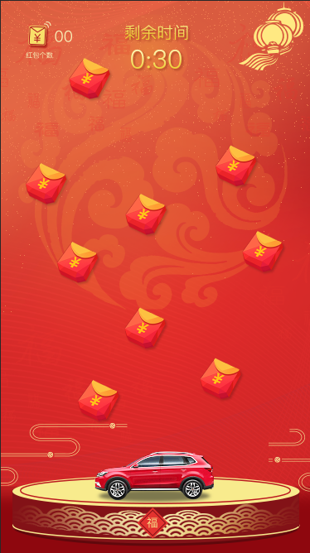
一：红包雨
参会人员
扫描大屏幕二维码
等待同时开启
后台开启游戏
用户开始接
福袋游戏
30秒完成游戏
后台关闭游戏
游戏关闭
大屏显示接红包排名

Slide 2
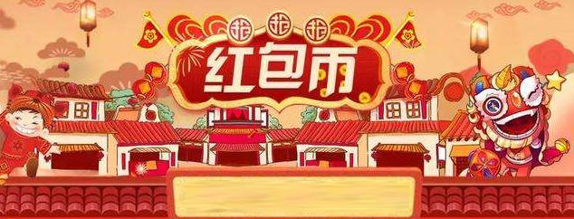
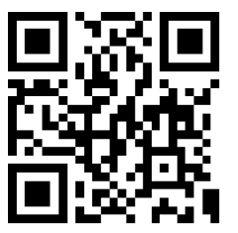
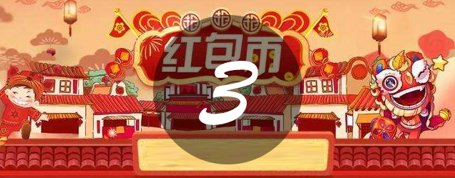
大屏说明
准备画面，与会人员扫码进入，手机上显示等待画面，等待主持人通知统一开启
扫码进入准备
主持人通知开启，3，2，1，开始

Slide 3
游戏开启1分钟（或者1分半），倒计时结束后，关闭游戏，显示最终结果。
与会人员游戏时间为30秒，30秒后，提交接住的红包数量，等待大屏显示排名
还剩余：45秒
中奖名单
名单1
名单2
名单3
名单4
名单5
名单6
名单7
名单8
名单9
名单10
游戏关闭后，显示中奖名单，系统计算视网速，一般需要10秒左右时间。

